Slide 1

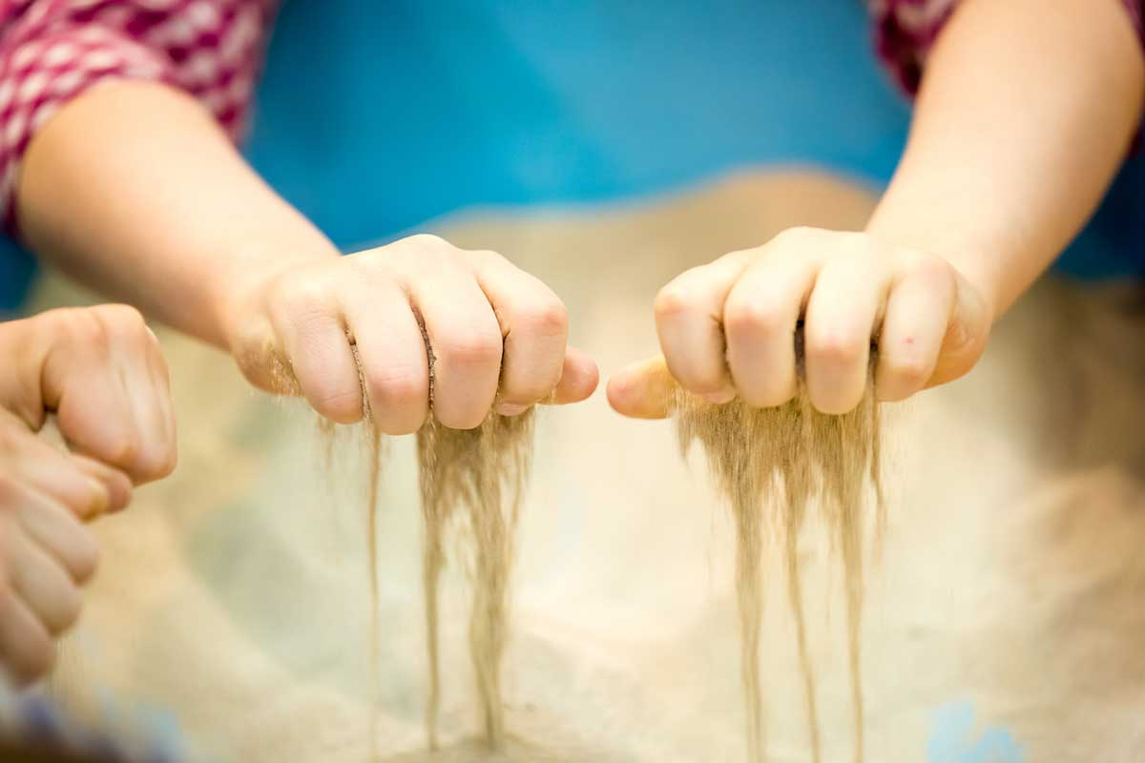
ПЕСОЧНАЯ ИГРОТЕРАПИЯ
педагоги-психологи
МДОАУ «Детский сад 17»
города Оренбурга
Андреева Лидия Анатольевна
Прохорова Галина Каюмовна

Slide 2
Игры с песком
ПРИМЕНЯЮТСЯ
В ВОСПИТАТЕЛЬНО-ОБРАЗОВАТЕЛЬНОМ ПРОЦЕССЕ
В КОРРЕКЦИОННО-РАЗВИВАЮЩЕЙ РАБОТЕ

Slide 3
Игры с песком
ПОЗВОЛЯЮТ
ПРЕОДОЛЕТЬ
Поведенческие и эмоциональные проблемы детей
РАЗВИВАЮТ
Когнитивную
Эмоциональную
Коммуникативную
сферы

Slide 4
Противопоказания к работе с песком
С осторожностью АСТМА или АЛЛЕРГИЯ на пыль и мелкие частицы.
ИМЕЮТСЯ КОЖНЫЕ ЗАБОЛЕВАНИЯ.
ИМЕЮТСЯ ПОРЕЗЫ НА РУКАХ.

Slide 5
Требования к работе с песком
НАСТРОИТЬ, ЗАМОТИВИРОВАТЬ, ЗАИНТЕРЕСОВАТЬ РЕБЕНКА.
СФОРМИРОВАТЬ ДОВЕРИЕ К ПЕСКУ.
НЕ ТРОГАТЬ ИГРУШКИ РЕБЕНКА БЕЗ ЕГО РАЗРЕШЕНИЯ.
НЕ НАЗЫВАТЬ ИГРУШКИ РЕБЕНКА ПО-ДРУГОМУ.
ПОСЛЕ ИГР РЕБЕНОК ПРИВОДИТ ПЕСОК В ИСХОДНОЕ СОСТОЯНИЕ,

Slide 6
Игра с песком
самый доступный и естественный способ
РАЗВИТИЯ и САМОТЕРАПИИ.

